Slide 1
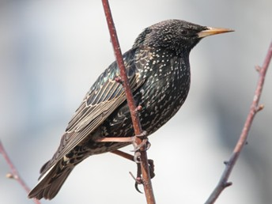
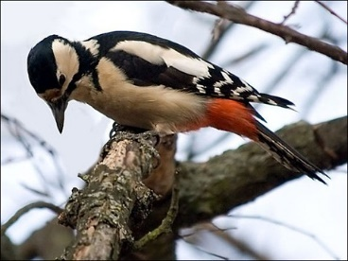
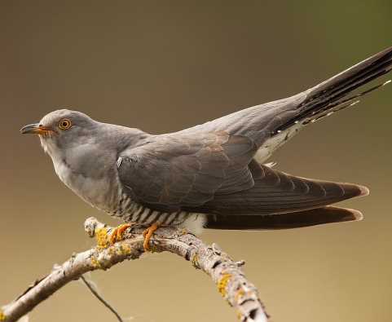
Колга башында бер өй,
Кунагы тәрәзәсеннән йөри.
Җәй шакылдый бу чүкеч,
Кыш шакылдый бу чүкеч,
Ничек чыдый бу чүкеч.
Үзе йомырка басмый,
Баласын да бакмый.

Slide 2
Тема: Кошлар
1. Кошларның үзенчәлекле билгесе
2. Кошларны нинди төркемнәргә бүлеп булыр?
3. Үзенчәлекле кошлар

Slide 3
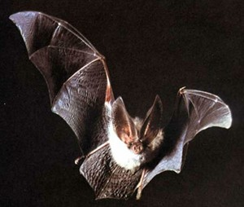
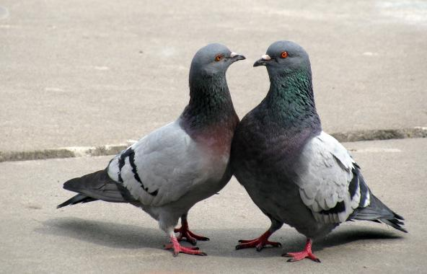
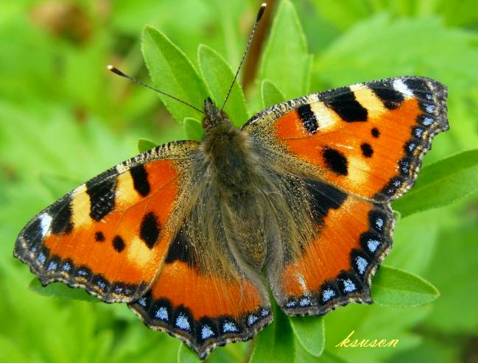
Болар барысы да кошлармы?

Slide 4
Төркемнәрдә эш кагыйдәсе:
1. Эштә һәркем катнаша.
2.Фикерләр тәнкыйтьләнми.
3. Фикерләр кабатланмый.
4. Төркемдә һәр кешенең үз вазыйфасы бар.

Slide 5
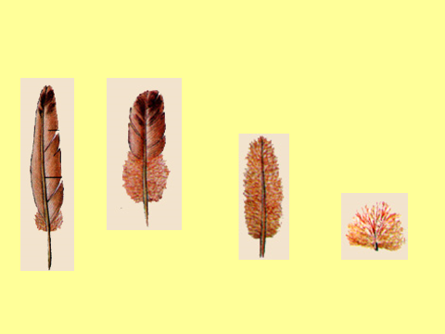
1 нче төркем
1.Кошларның тәне нәрсә белән капланган?
2.Нинди төр каурыйлар була?
3.Һәр каурыйның нинди каурый булуын ачыклагыз.(дәреслек 22 бит)

Slide 6
2 нче төркем
1.Томшыкларына карап кошларны ничә төркемгә бүлеп була?
2.Томшыкларына карап, кошларның исемнәрен төркемнәргә бүлеп яз.
(Җавап бирү өчен дәреслекнең 23нче битендәге материалдан файдалана аласыз)

Slide 7
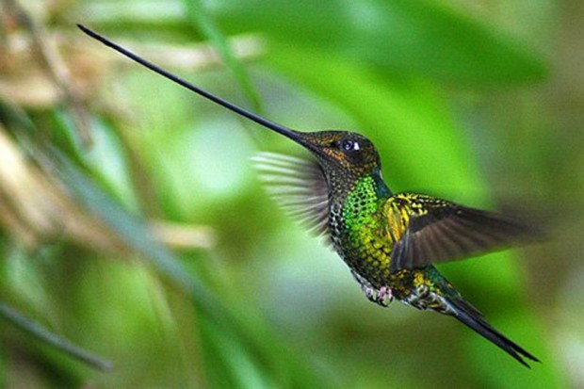
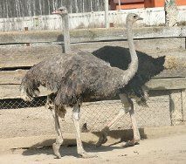
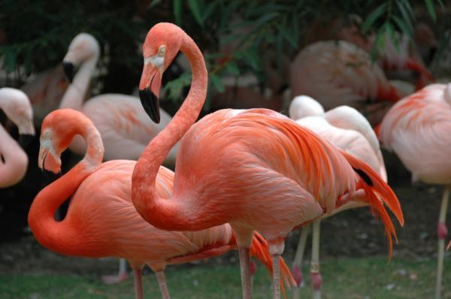
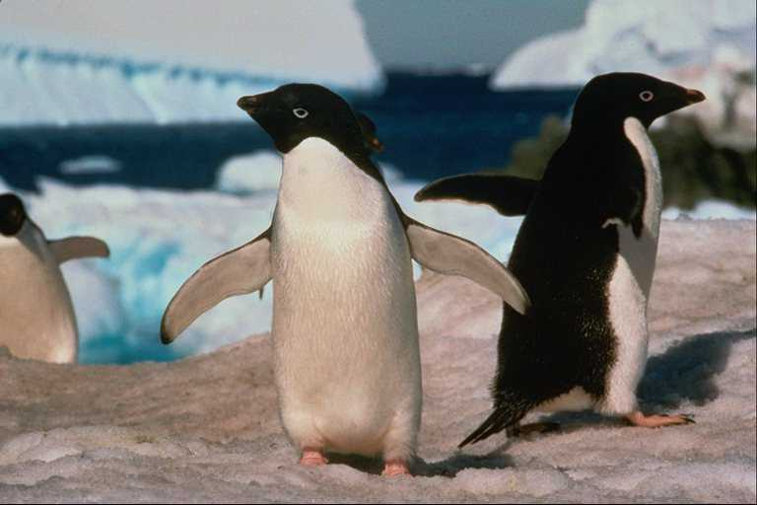
3 нче төркем
1.Сез бу кошларны таныйсызмы?
2.Алар кайсы яклары белән үзенчәлекле?
(Җавап бирү өчен “Где? Что? Когда?” энциклопедиясеннән куллана аласыз)

Slide 8
Миңа дәрес кызыклы
булды....
Миңа авыр булды…
Мин аңладым....

